Slide 1
KHỞI ĐỘNG

Slide 2



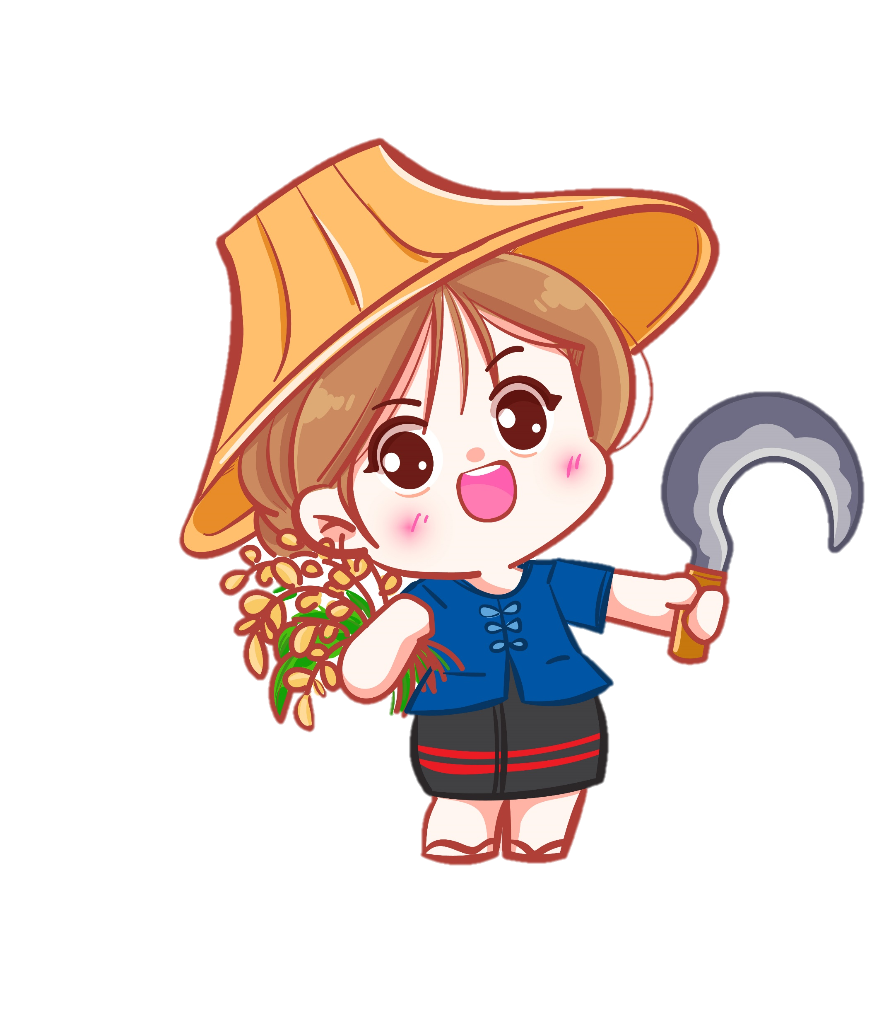

Để thu hoạch bông hoa, các bạn hãy trả lời đúng các câu hỏi tìm hiểu bài nhé!
4
3
1
2
Notes:
Click vào số trên bông hoa → Hiện câu hỏi.
Click vào cánh hoa → Bông hoa biến mất.
Click vô cô bé sau khi đã thu hoạch hết bông hoa → hiện trang cuối.

Slide 3

Theo em, việc làm nào dưới đây là việc làm an toàn khi sử dụng đồ dùng điện trong gia đình.
Vệ sinh đồ dùng điện đúng cách.
Tiếp tục sử dụng dây điện bị hư để tiết kiệm tiền.
Tiếp tục bật các thiết bị điện khi đi ra ngoài.

Slide 4

Đâu là phương án cho thấy hành vi an toàn khi sử dụng thiết bị điện?
Cắm nhiều đồ dùng điện cùng một lúc vào ổ cắm.
Đóng tủ lạnh ngay sau khi lấy đồ.
Ngồi gần và sát vào ti vi.

Slide 5

Em hãy cho biết tình huống nào có thể gây bỏng?
Để lửa gần bình ga.
Với tay lấy phích nước nóng để ở trên cao.
Cả 2 ý trên

Slide 6

Em hãy cho biết tình huống nào có thể gây điện giật?
Chọc đồ vật vào ổ điện.
Để lửa gần bình ga.
Với tay lấy phích nước nóng để ở trên cao.

Slide 7

Cảm ơn các bạn đã giúp mình thu hoạch bông hoa!

Slide 8




Slide 9


Slide 10


2. An toàn khi sử dụng một số sản phẩm
công nghệ

Slide 11
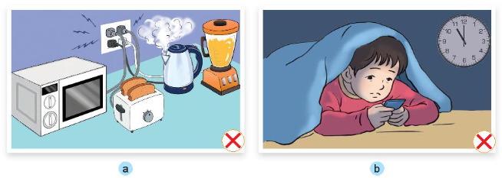
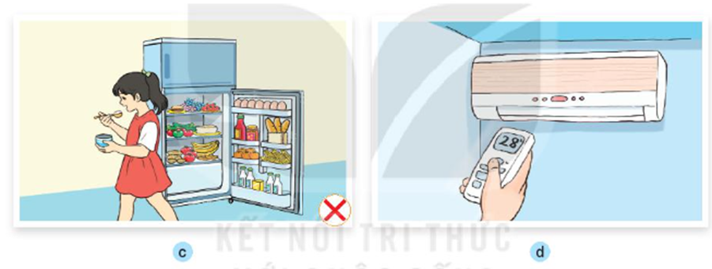
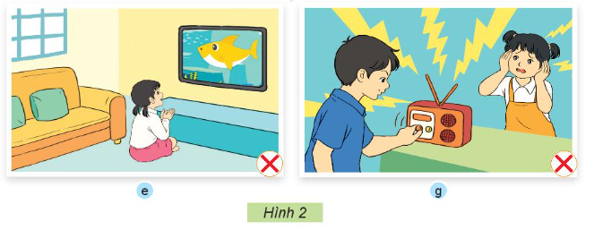
Theo em, việc làm trong hình nào đúng? Việc làm ở hình nào chưa đúng? Vì sao?

Slide 12
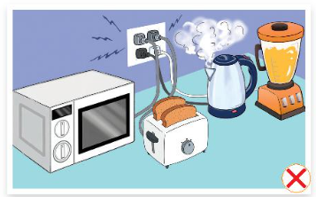
Không cắm nhiều đồ dùng điện vào một ổ cắm

Slide 13
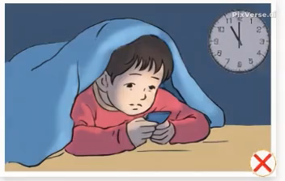
Không sử dụng điện thoại trong bóng tối

Slide 14
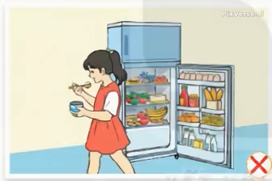
Đóng cửa tủ lạnh khi không sử dụng

Slide 15
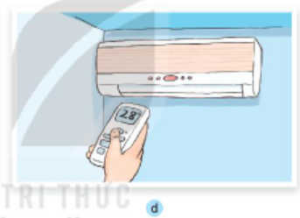
Điều chỉnh điều hòa ở mức nhiệt vừa để tiết kiệm điện

Slide 16
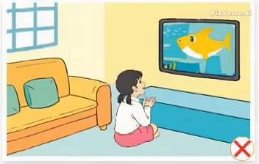
Không ngồi xem ti vi quá gần

Slide 17
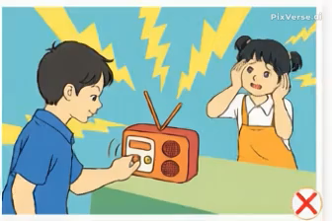
Không bật âm lượng radio quá to

Slide 18

Vì sao phải sử dụng đúng các sản phẩm công nghệ trong gia đình?

Slide 19


Sử dụng đúng các sản phẩm để đảm bảo an toàn cho bản thân và mọi người; đồng thời tiết kiệm năng lượng và bảo quản tốt các sản phẩm.

Slide 20


Slide 21

Em hãy cùng bạn chia sẻ về một số lưu ý khi sử dụng các sản phẩm công nghệ trong gia đình
Liên hệ xem các thành viên trong gia đình mình đã sử dụng đúng cách các sản phẩm công nghệ chưa?
Ai chưa làm đúng, chưa đúng thế nào?

Slide 22










Slide 23
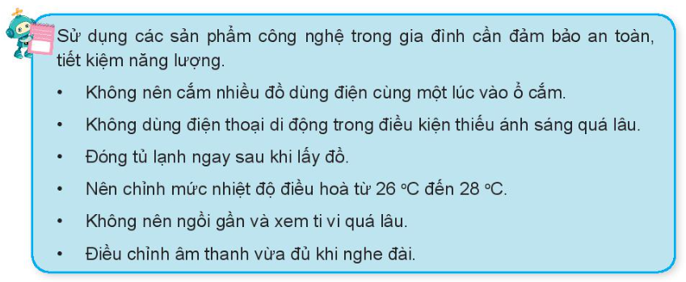

Slide 24


Slide 25



Về nhà:
Chia sẻ những hiểu biết của mình để đảm bảo an toàn khi sử dụng các sản phẩm công nghệ cho thành viện trong gia đình

Slide 26



GV ĐIỀN VÀO ĐÂY
GV ĐIỀN VÀO ĐÂY
GV ĐIỀN VÀO ĐÂY
GV ĐIỀN VÀO ĐÂY

Slide 27

